Slide 1
SOLI AL DI LA’ DELLA PATOLOGIA SENTIRSI DIVERSI RITROVARSI SOLI
Dott.ssa Sonia Moretti
Psicologa Psicoterapeuta
Centro di Psicologia e Neuropsicologia Clinica Associazione per la promozione del Benessere Psicologico
AREZZO 3 APRILE 2014

Slide 2
CARATTERISTICHE INDIVIDUALI
PARENTING
SITUAZIONI AMBIENTALI E SOCIALI
ISOLAMENTO
STILE DI ATTACCAMENTO
Notes:
Per inserire questa diapositiva nella presentazione
Salvare il modello come presentazione, ovvero come file con estensione ppt, nel computer in uso.
Aprire la presentazione in cui includere la diapositiva immagine.
Nella scheda Diapositive posizionare il punto di inserimento dopo la diapositiva che precederà la diapositiva immagine. Assicurarsi di non selezionare una diapositiva. È necessario che il punto di inserimento sia posizionato tra le diapositive.
Scegliere Diapositive da file dal menu Inserisci.
Nella finestra di dialogo Ricerca diapositive scegliere la scheda Trova presentazione.
Fare clic su Sfoglia, individuare e selezionare la presentazione contenente la diapositiva immagine, quindi fare clic su Apri.
Nella finestra di dialogo Ricerca diapositive selezionare la diapositiva immagine.
Selezionare la casella di controllo Mantieni formattazione originale. Se non si seleziona questa casella di controllo, la diapositiva copiata erediterà la struttura della diapositiva precedente nella presentazione.
Fare clic su Inserisci.
Fare clic su Chiudi.

Slide 3
CARATTERISTICHE INDIVIDUALI

Slide 4
L’insorgenza di una malattia cronica nella vita di un bambino comporta una serie di cambiamenti sia a livello psicofisico che a livello relazionale, non semplici da gestire. Lieve o grave che sia, essa può incidere sulle sue dimensioni più intime e personali, limitare la sua autonomia e indipendenza e segnare profondamente anche coloro che se ne occupano direttamente, quindi i genitori, i fratelli o le sorelle e i parenti più vicini.
Se non accolta in modo adeguato dal piccolo e dalla sua famiglia, la malattia cronica può incidere notevolmente sullo sviluppo psicologico del bambino e sulla formazione della sua personalità.
Simone Bruno

Slide 5
EPILESSIE…e non epilessia
Tipo di epilessia e di crisi
Età di insorgenza delle crisi
Possibilità di gestire farmacologicamente le crisi
Presenza di ritardo mentale
Associazione con altri quadri

Slide 6
DISTINZIONI LEGATE AI VARI QUADRI
ASSENZE: PIU’ FREQUENTEMENTE PASSIVI , ANSIOSI E SPESSO BEN ACCETTATI IN AMBIENTE FAMILIARE E SOCIALE
I BAMBINI CON CRISI DI GRANDE MALE: PIU’ IRRITABILI E COLLERICI E FREQUENTEMENTE MENO ACCETTATI DALLA FAMIGLIA E DAL CONTYESTO SOCIALE
MASTROPAOLO, 2000

Slide 7
COME LA MALATTIA INFLUENZA LO SVILUPPO DELLA PERSONALITA’ DEL BAMBINO
VARIABILI:
il quadro clinico acquisito (diagnosi, severità del disturbo, sintomatologia, terapia farmacologica) e l’età di insorgenza della patologia;
le singole caratteristiche di personalità e gli aspetti cognitivi e socioemotivi del bambino che gli consentono di comprendere la malattia, il processo e i tempi di cura (si tiene conto soprattutto del senso di rottura che viene a crearsi all’interno del corpo e della mente del bambino);
la rappresentazione mentale che i familiari si creano della malattia che colpisce il loro figlio/fratello e le risposte emotive che vengono a costellarsi nella rete interna di relazioni;
la presenza/assenza di un sistema socio-culturale, psicologico ed educativo di supporto che sia in grado di facilitare la narrazione dei vissuti interni e la loro riorganizzazione emotiva e cognitiva in vista del raggiungimento di nuove forme di equilibrio.

Slide 8
NON ESISTE UNA PERSONALITA’ EPILETTICA MA UNA MODALITA’ SPESSO FREQUENTE TRA LE PERSONE CON QUESTA DIAGNOSI DI SVILUPPARE NEL TEMPO CARATTERISTICHE DI PERSONALITA’ CONNESSE CON LA MALATTIA.
POVERTA’ DI INTERESSI E DI INIZIATIVA, ANSIA, CHIUSURA, IPERDIPENDENZA DAGLI ADULTI DIFFICOLTA’ A RELAZIONARSI CON I COETANEI.

Slide 9
STILI DI ATTACCAMENTO E PARENTING

Slide 10
Le persone con epilessia non vivono in un vuoto: le esperienze negative vissute vengono estese a tutti i membri della famiglia
Thompson e Upton (1994)

Slide 11
Non possiamo non ricordare, infine, un dato particolarmente rilevante: i bambini affetti da una malattia cronica invalidante potrebbero costituire una popolazione a rischio di attaccamento insicuro a causa degli elevati livelli di stress che caratterizzano le loro relazioni con l’adulto
R. Cassibbao.(2005)

Slide 12
REAZIONE DELLA FAMIGLIA ALLA DIAGNOSI
PERDITA GRADUALE DELLA RAPPRESENTAZIONE DI NORMALITA’
PREFIGURAZIONE DI UN FUTURO INCERTO
REAZIONI EMOTIVE: elevati livelli di stress e di ansia, depressione, forte senso di disorganizzazione, rabbia, paura e disillusione, problemi di memoria ed emicranie e insonnie persistenti.

Slide 13
FASI DI REAZIONE ALLA DIAGNOSI
SHOCK (disorientamento e impotenza)
RIFIUTO
RABBIA, VERGOGNA, SENSO DI INADEGUATEZZA
FASE DEPRESSIVA- ADATTAMENTO
NUOVO ADATTAMENTO DELLA FAMIGLIA

Slide 14
L’insieme di questi fattori sembra costituire una condizione di rischio per la costruzione di un legame di attaccamento sicuro tra genitore e bambino⁽⁸⁾.
La sicurezza dell’attaccamento infantile è riconosciuta da tutti gli esperti di età evolutiva come una fra le più rilevanti dimensioni della salute socio-emotiva nei primi anni di vita, e un significativo predittore dell’adattamento successivo. I bambini che avranno costruito un legame di attaccamento sicuro riusciranno a reagire positivamente a eventi destabilizzanti come la malattia cronica: saranno capaci di aiutarsi e allo stesso tempo di chiedere e ricevere aiuto.
I bambini insicuri, invece, in caso di difficoltà o patologie croniche non faranno riferimento alle loro "basi sicure", ricadendo in un forte senso di angoscia.

Slide 15
Spesso alla figura materna risulta alquanto difficoltoso riuscire a svolgere la funzione di "base sicura" che dovrebbe garantire un sostegno emotivo e stimolare l’esplorazione dell’ambiente, poiché la presenza della malattia la rende in alcuni casi iperprotettiva e ansiosa (facilitando l’instaurarsi di un rapporto prolungato di dipendenza da parte del bambino e il cronicizzarsi della fase simbiotica) e in altri rifiutante, tendente a sminuire le reali difficoltà del bambino (ciò per tenersi distante dall’ansia e dalla preoccupazione).
Infatti, gli studi che hanno preso in considerazione coppie di madri e bambini affetti da specifiche condizioni di malattia cronica, che alterano permanentemente il loro stile di vita hanno evidenziato la presenza di una maggiore insicurezza dell’attaccamento e una maggiore frequenza di attaccamento disorganizzato rispetto ai bambini sani
Goldberg S., Gotowiec A. e Simmons R.J., 1995

Slide 16
POSSIBILI REAZIONI MATERNE
la madre può instaurare con il figlio malato cronico un legame simbiotico, nel quale individua l’elemento principale della propria esistenza, tanto da arrivare a un livello di fusione che li vede, come diade, regredire a comportamenti risalenti a fasi precedenti di sviluppo del bambino. L’esclusività che può connotare questa relazione rischia di compromettere i rapporti che, sia la madre che il figlio, intrattengono con gli altri membri della famiglia, i quali avvertono un senso di trascuratezza e di abbandono.

Slide 17
.
Questi genitori si rivelano incapaci di controllare le emozioni: spesso reagiscono in modo plateale, provocando o incrementando nel bambino malato paura e ansia che scaturiscono dalla difficoltà di trovare nel genitore, a sua volta bisognoso di riferimenti e relazioni rassicuranti, un valido supporto
FAMIGLIE CHE CERCANO DI AFFRONTARE L’ANSIA CERCANDO INFORMAZIONI MEDICHE: Tali atteggiamenti conducono spesso a una perdita di contatto emotivo: in tal modo riescono a placare la loro ansia finendo, però, per ostacolare un’armonica comunicazione affettiva con il figlio. Il bambino rischia di vivere in una condizione di solitudine, visto che i genitori trascorrono in modo spasmodico ogni momento libero a conoscere, organizzare, controllare gli aspetti della malattia orto.

Slide 18
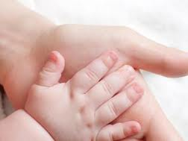
MA COSA E’ IL LEGAME DI ATTACCAMENTO?

Slide 19
Perché ci soffermiamo sulla relazione di attaccamento?
Perché è stato dimostrato come i legami di attaccamento, molto evidenti nel periodo infantile, continuino ad essere presenti anche nell’età adulta, andando a caratterizzare, pur nella specificità di ogni rapporto, il nostro modo di entrare in “relazione con noi stessi e con l’altro”.
Perché la qualità del legame di attaccamento unitamente ad altri fattori (stile educativo parentale, ecologia familiare-eventi critici, stress e traumi, risorse organizzative, caratteristiche atipiche del bambino-temperamento, vulnerabilità etc malattie…) ha un ruolo di rilievo nella determinazione di equilibri e scompensi psicologici futuri.
La matrice dell’attaccamento risulta fondante nella costruzione delle prime rappresentazioni riguardanti il Sé e l’altro nella relazione

Slide 20
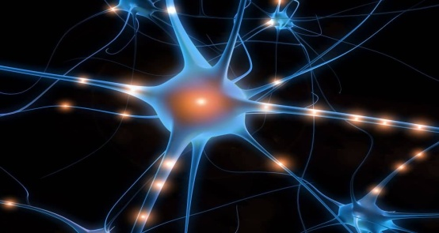
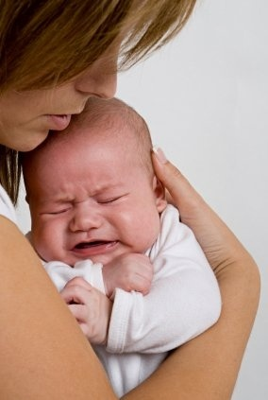
Sistema comportamentale:
attivato da sistemi neuronali cerebrali, che cooperano tra loro orientando il comportamento
Motivazionale: il comportamento è orientato verso un determinato scopo connesso con la sopravvivenza e la realizzazione individuale.
Negli esseri umani precocemente, la motivazione (spinta inizialmente istintiva, poi mediata dall’apprendimento) implica un desiderio che influenza la volontà; cioè la capacità consapevole di mobilizzare le risorse per raggiungere un dato fine.
Il sistema in questione è associato a pattern emozionali specifici e inserito all’interno di un assetto relazionale

Slide 21
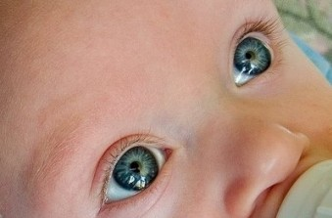
Cosi’ Come Impariamo A Riconoscere Noi Stessi Allo Specchio, Il Bambino Diviene Consapevole Di Se Stesso Vedendo Il Suo Riflesso Nello Specchio Costituito Dalla Coscienza Che Le Altre Persone Hanno Di Lui…
POPPER 1972

Slide 22
NELLA RELAZIONE DI ATTACCAMENTO SI DEFINISCONO I MOI: MODELLI OPERATIVI INTERNI

Slide 23
I MOI:
- guideranno il soggetto (il bambino prima, l’adulto poi) a livello cognitivo, prevalentemente in modo automatico, nell’interpretazione delle informazioni fornite dagli altri. -guideranno il soggetto a livello comportamentale e relazionale, cioè permetteranno di prevedere il comportamento dell’altro e guideranno le proprie risposte. -valutare e analizzare le diverse alternative della realtà, scegliersi quella ritenuta migliore, reagire alle situazioni future prima che queste si presentino, utilizzare la conoscenza degli avvenimenti passati per affrontare quelli presenti, scegliendo un’azione ottimale in relazione agli eventi stessi. “COME STO”, “COME DEVO O POSSO AGIRE”, “COSA MI POSSO ASPETTARE DA MIA MADRE O DA MIO PADRE DOPO UNO SPAVENTO”, “cosa sono autorizzato a fare”
I MOI costituiranno l’elemento di continuità tra memorie passate, percezioni attuali e anticipazioni future

Slide 24
FOR EXAMPLE…
Frequenza di specifiche sequenze interattive
Piango=mi consola
Ho fame=mi allatta
Ho paura=mi protegge
Mi arrabbio=mi contiene
Ho bisogno di lei=arriva
Mi sento consolabile (aiutabile)
Mi sento nutribile
Mi sento sicuro
Mi sento accettato
Mi sento efficace

Slide 25
Ne deriva quindi che: - un modello operativo (MOI) di sé valido e competente è costruito nel contesto di un modello di genitori emotivamente disponibili e materialmente supportivi nell’esplorazione; -un modello operativo di sé svalutato e incompetente è la controparte di genitori respingenti o indifferenti, o interferenti con l’esplorazione.

Slide 27
ATTACCAMENTO SICURO

Slide 28
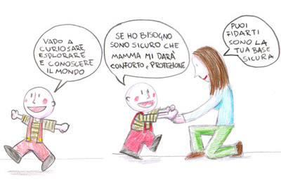
Corretto bilanciamento fra esplorazione dell’ambiente e attaccamento nei confronti del genitore.
I tratti che maggiormente caratterizzano questo stile sono sicurezza nell’esplorazione del mondo, convinzione di essere amabile, capacità di sopportare distacchi prolungati, nessun timore di abbandono, fiducia nelle proprie capacità e in quelle degli altri (Sé positivo e affidabile; Altro positivo e affidabile)

Slide 29
ATTACCAMENTO INSICURO
A: insicuro evitante
C: insicuro ambivalente

Slide 30
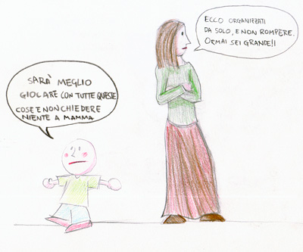
Il bimbo costruisce le proprie esperienze facendo esclusivo affidamento su se stesso, ricercando l’autosufficienza anche sul piano emotivo. Questo bambino imparerà ad auto-inibirsi il naturale segnale che attiverebbe il sistema di attaccamento (a livello fisiologico infatti è presente comunque un alto livello di cortisolo, indicatore fisiologico di stress).
La discrepanza tra il piano fisiologico e quello comportamentale determina la probabilità che il bambino sviluppi un “falso sé”. La difficoltà che caratterizza i bambini con questo attaccamento sta nel non riuscire ad integrare le attivazioni emotive, per cui usano le informazioni cognitive per ricavare la prevedibilità dei genitori e orientare di conseguenza il proprio comportamento. I tratti che caratterizzano questo stile sono insicurezza nell’esplorazione, convinzione di non essere amato, percezione del distacco come “prevedibile”, tendenza all’evitamento della relazione per convinzione del rifiuto, (apparente ed esclusiva fiducia in se stessi; SE’ INDEGNO, L’ALTRO SCARSAMENTE AMABILE E INAFFIDABILE.

Slide 31
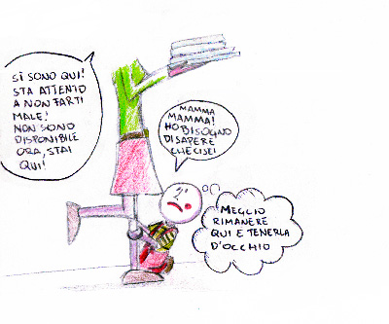
I tratti che maggiormente caratterizzano questo stile sono insicurezza nell’esplorazione, incapacità di sopportare distacchi prolungati, ansia di abbandono, sfiducia nelle proprie capacità (messaggio genitoriale) e fiducia nelle capacità degli altri. Se il bambino ha sperimentato risposte intermittenti ed imprevedibili alle sue richieste di affetto, svilupperà un modello mentale di sé come di persona vulnerabile e degli altri come persone imprevedibili

Slide 32
COME L’ATTACCAMENTO PUO’ INFLUENZARE LA SOCIALIZZAZIONE
I BAMBINI SICURI gia’ a 2 3 anni vengono valutati dai propri insegnanti più socievoli, con maggiore piacere nelle interazioni e con più sentimenti positivi verso gli altri
I bambini insicuri vengono valutati come più aggressivi e isolati
I bambini insicuri C vengono visti come più frustrati nelle relazioni e generalmente non considerati o poco considerati dagli altri.

Slide 33
Socializzazione eta’ scolare e adolescenza
B maggiormente collaborativi e orientati verso gli altri, più comportamenti prosociali, fiducia nelle relazioni e nella possibilità di essere accolto dall’altro
I bambini insicuri sono molto meno sostenuti dalla famiglia nei tentativi di indipendenza, i C vengono scoraggiati e gli A vengono gettati nell’esplorazione
I bambini A cercano di risolvere i problemi da soli, nella relazione percezione di sfruttamento e di ridicolo nel gruppo

Slide 34
I C più spesso soggetti a vittimizzazione sarcasmo e rifiuto da parte dei coetanei
Adolescenti insicuri percepiscono i loro genitori come non in grado di sostenerli nell’esplorazione, non viene concesso loro di separarsi dall’adulto e di esplorare: iperprotezione e ingigantimento dei pericoli esterni

Slide 35
RELAZIONE SICURA ESPLORAZIONE GARANTITA
Cioè i bambini sicuri si consentono di esplorare autonomamente e sviluppano un senso di sé capace ed efficace nel raggiungere i risultati voluti attraverso l’azione.
PER I BAMBINI CON ATTACCAMENTO INSICURO questo è molto difficile

Slide 36
QUALCHE ESEMPIO
Famiglia che reagisce alla diagnosi chiudendosi, paura che l’esterno scopra la malattia, non fiducia negli altri, iperprotezione..
VEDE IL BAMBINO o VEDE LA MALATTIA o vede solo la paura?
Riconosce i bisogni emotivi del bambino? Su quali bisogni emotivi si concentra?
Come si sente il bambino? Che percezione ha il bambino nella relazione?
La F.A. si porrà come base sicura favorente l’esplorazione?
Si sentirà accolto solo nella paura, e se resta vicino alla f.a.
molto probabilmente nel tempo avrà nelle relazioni attenzioni selettive verso i segnali di allarme e non rassicurazione, eviterà il non conosciuto..

Slide 37
PER PAURA CHE LA CRISI SI MANIFESTI IN PUBBLICO C’E’ LA TENDENZA A FAR EVITARE SITUAZIONI SOCIALI NON CONTROLLATE CIO’ IMPEDISCE UNA REALE ESPERIENZA DI CONTATTO CON L’ESTERNO E PONE LE BASI PER L’INSUCCESSO SOCIALE.

Slide 38
QUALCHE ESEMPIO
Famiglia che reagisce alla diagnosi informandosi continuamente, minimizzando l’impatto della malattia, che spinge il figlio a gettarsi nell’esplorazione del mondo.
VEDE IL BAMBINO?
Riconosce i bisogni emotivi del bambino? Su quali bisogni emotivi si concentra?
Come si sente il bambino? Che percezione ha il bambino nella relazione? Si sentirà accolto? Il bambino imparerà a riconoscere la paura? E le sue emozioni?
La F.A. si porrà come base sicura?
L’esperienza precoce di non amabilità, di rifiuto, porterà a sviluppare nel tempo un attenzione selettiva ai segnali di rifiuto e a interpretare come rifiuto anche atteggiamenti che hanno altri significati. Nel tempo ci sarà un evitamento dei contatti e una maggiore possibilità di isolamento.

Slide 39
QUINDI?
PER LAVORARE SULLA SOCIALIZZAZIONE DEI BAMBINI-RAGAZZI EPILETTICI SOPRATTUTTO SE INSERITI ANCORA NELLA SCUOLA, NON DOBBIAMO MAI SCORDARCI DI LAVORARE CON LE FAMIGLIE

Slide 40
BIBLIOGRAFIA
Bruno S. La Famiglia E La Malattia Cronica Del Bambino: Adattamento Dei Genitori Come Sostenere Lo Stress E Il Cambiamento.
Cassibba R., van Ijzendoorn M.H., (a cura di), L’intervento clinico basato sull’attaccamento, Il Mulino, Bologna, 2005
Goldberg S., Gotowiec A. e Simmons R.J., "Infant-mother attachment and behavioral problems in healthy and chronically ill pre-schoolers", Development and Psychopathology, n. 7, pp. 267-282, 1995.
Pallini S. Psicologia dell’attaccamento. Francoangeli
Scarzello D., "La famiglia del bambino malato cronico", Età evolutiva, n. 71, 106-117, 2002.

